Slide 1
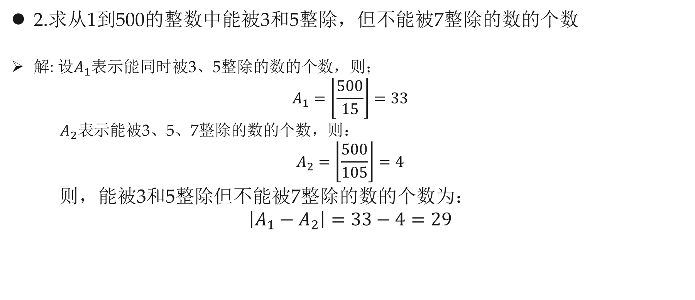
第四章-容斥原理(P102)
2.求从1到500的整数中能被3和5整除，但不能被7整除的数的个数
解: 设$A_{1}$表示能同时被3、5整除的数的个数，则；
$$A_{1}=\left\lfloor \frac{500}{15}\right\rfloor =33$$
$A_{2}表示$能被3、5、7整除的数的个数，则：
$$A_{2}=\left\lfloor \frac{500}{105}\right\rfloor =4$$
则，能被3和5整除但不能被7整除的数的个数为：
$$\left|A_{1}−A_{2}\right|=33−4=29$$

Slide 2
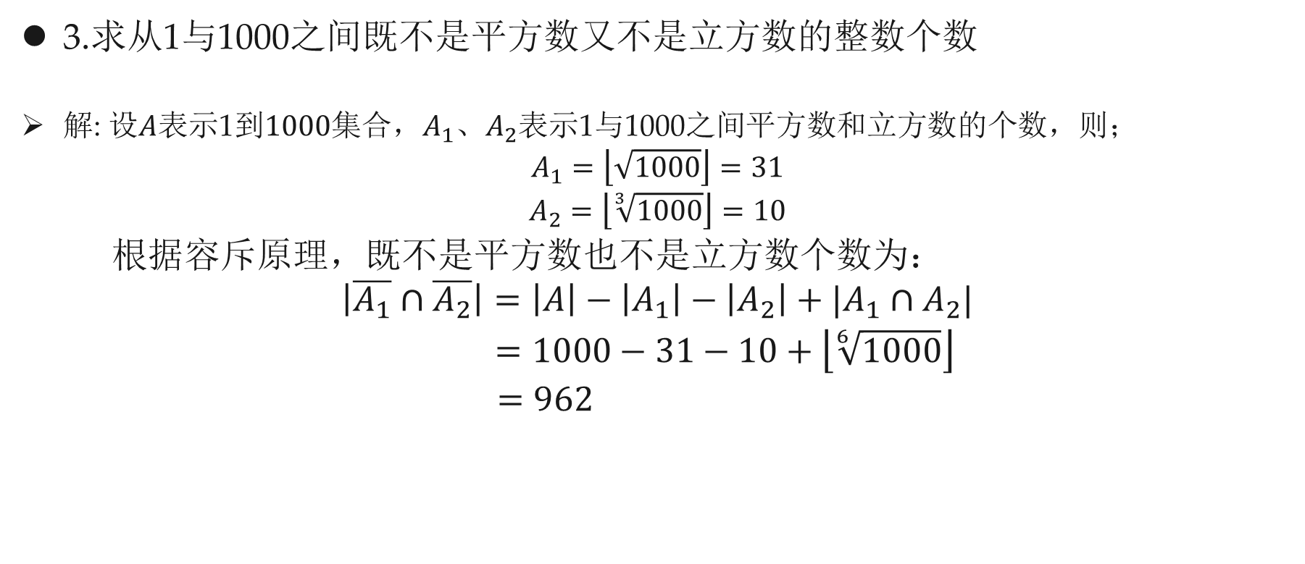
第四章-容斥原理(P102)
3.求从1与1000之间既不是平方数又不是立方数的整数个数
解: 设$A$表示1到$1000集合，A_{1}、A_{2}$表示1与1000之间平方数和立方数的个数，则；
$$A_{1}=\left\lfloor \sqrt{1000}\right\rfloor =31$$
$$A_{2}=\left\lfloor \sqrt[3]{1000}\right\rfloor =10$$
根据容斥原理，既不是平方数也不是立方数个数为：
$$\left|\overline{A_{1}}∩\overline{A_{2}}\right|=\left|A\right|−\left|A_{1}\right|−\left|A_{2}\right|+|A_{1}∩A_{2}|$$
$=1000−31−10+\left\lfloor \sqrt[6]{1000}\right\rfloor$
$=962$

Slide 3
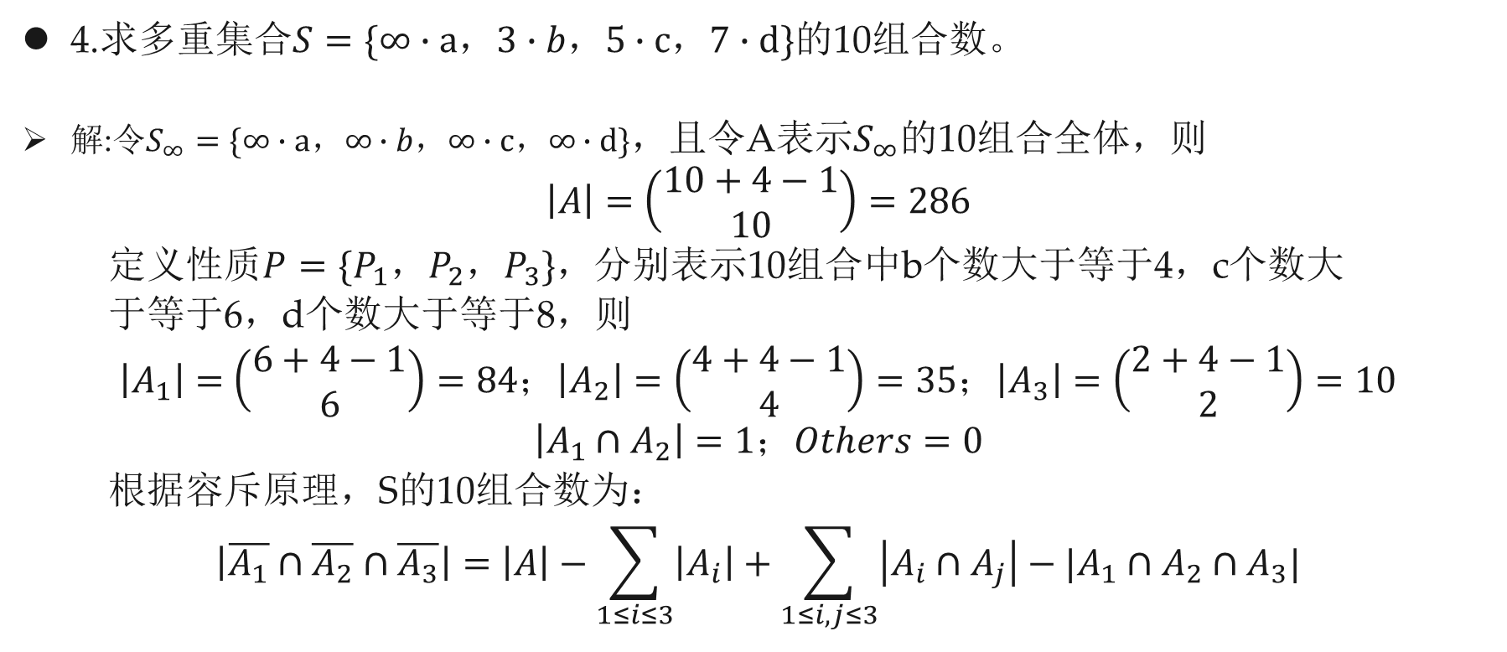
第四章-容斥原理(P102)
4.求多重集合$S=\{∞∙a，3∙b，5∙c，7∙d\}$的10组合数。
解:令$S_{∞}=\{∞∙a，∞∙b，∞∙c，∞∙d\}$，且令A表示$S_{∞}$的10组合全体，则
$$\left|A\right|=\left(\begin{matrix}10+4−1 \\ 10\end{matrix}\right)=286$$
定义性质$P=\{P_{1}，P_{2}，P_{3}\}，$分别表示10组合中b个数大于等于4，c个数大
于等于6，d个数大于等于8，则
$\left|A_{1}\right|=$ $\left(\begin{matrix}6+4−1 \\ 6\end{matrix}\right)=84；\left|A_{2}\right|=\left(\begin{matrix}4+4−1 \\ 4\end{matrix}\right)=35；\left|A_{3}\right|=\left(\begin{matrix}2+4−1 \\ 2\end{matrix}\right)=10$
$$\left|A_{1}∩A_{2}\right|=1；Others=0$$
根据容斥原理，S的10组合数为：
$$\left|\overline{A_{1}}∩\overline{A_{2}}∩\overline{A_{3}}\right|=\left|A\right|−\sum_{1≤i≤3}{\left|A_{i}\right|}+\sum_{1≤i,j≤3}{\left|A_{i}∩A_{j}\right|}−|A_{1}∩A_{2}∩A_{3}|$$
$$=286−84−35−10+1=158$$

Slide 4
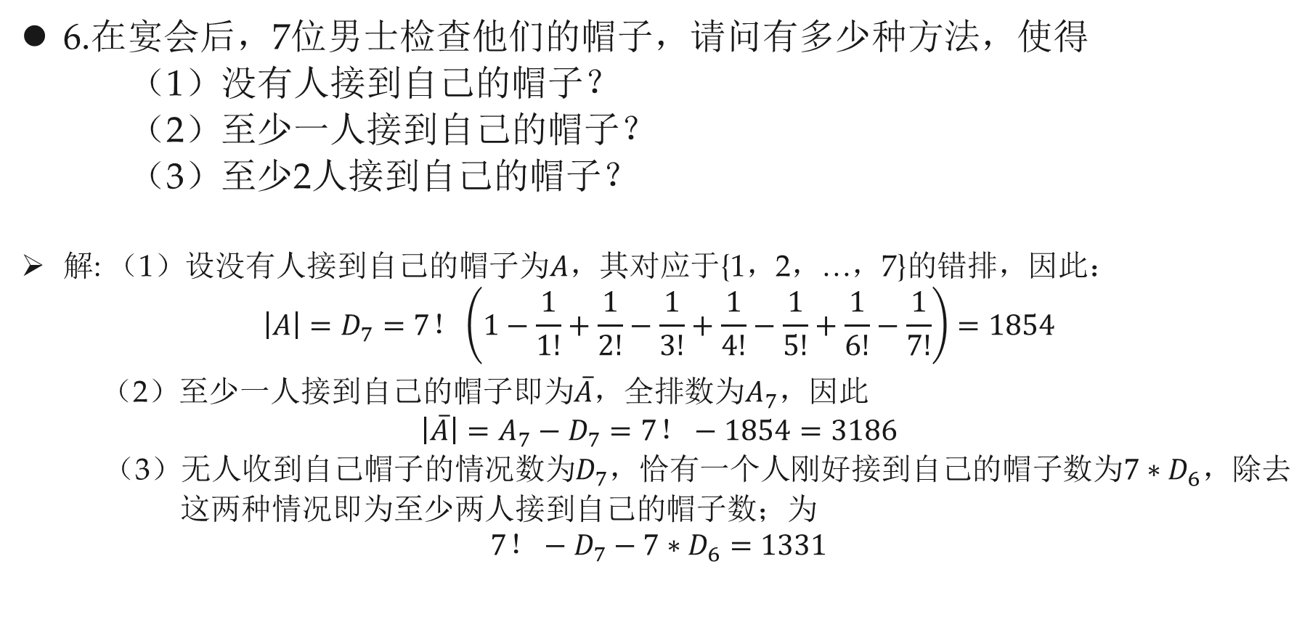
第四章-容斥原理(P102)
6.在宴会后，7位男士检查他们的帽子，请问有多少种方法，使得
（1）没有人接到自己的帽子？
（2）至少一人接到自己的帽子？
（3）至少2人接到自己的帽子？
解: （1）设没有人接到自己的帽子为$A$，其对应于{1，2，…，7}的错排，因此：
$$\left|A\right|=D_{7}=7！\left(1−\frac{1}{1!}+\frac{1}{2!}−\frac{1}{3!}+\frac{1}{4!}−\frac{1}{5!}+\frac{1}{6!}−\frac{1}{7!}\right)=1854$$
（2）至少一人接到自己的帽子即为$\overline{A}$，全排数为$A_{7}$，因此
$$\left|\overline{A}\right|=A_{7}−D_{7}=7！−1854=3186$$
（3）无人收到自己帽子的情况数为$D_{7}$，恰有一个人刚好接到自己的帽子数为$7∗D_{6}，$除去
这两种情况即为至少两人接到自己的帽子数；为
$$7！−D_{7}−7∗D_{6}=1331$$

Slide 5
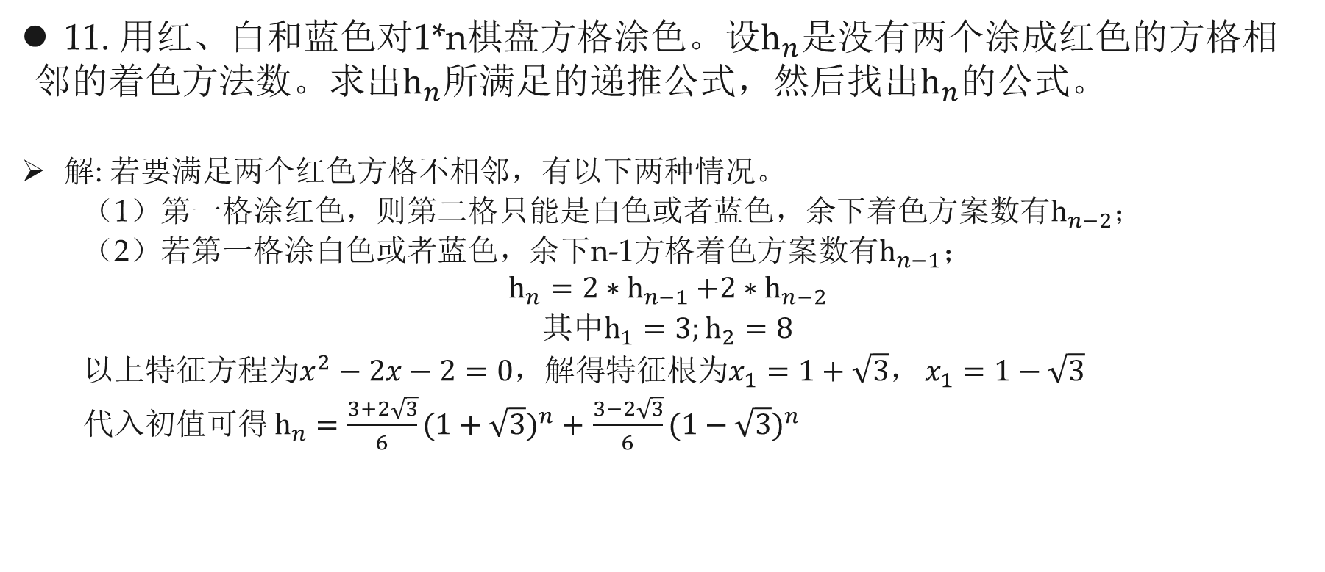
第六章-递推关系(P170)
11. 用红、白和蓝色对1*n棋盘方格涂色。设$h_{n}是$没有两个涂成红色的方格相邻的着色方法数。求出$h_{n}$所满足的递推公式，然后找出$h_{n}$的公式。
解: 若要满足两个红色方格不相邻，有以下两种情况。
（1）第一格涂红色，则第二格只能是白色或者蓝色，余下着色方案数有$h_{n−2}$；
（2）若第一格涂白色或者蓝色，余下n-1方格着色方案数有$h_{n−1}；$
$$h_{n}=2{∗h}_{n−1}+2{∗h}_{n−2}$$
其中$h_{1}=3;h_{2}=8$
以上特征方程为$x^{2}−2x−2=0，解得$特征根为$x_{1}=1+\sqrt{3}，$ $x_{1}=1−\sqrt{3}$
代入初值可得 $h_{n}=\frac{3+2\sqrt{3}}{6}(1+\sqrt{3})^{n}+$ $\frac{3−2\sqrt{3}}{6}(1−\sqrt{3})^{n}$

Slide 6
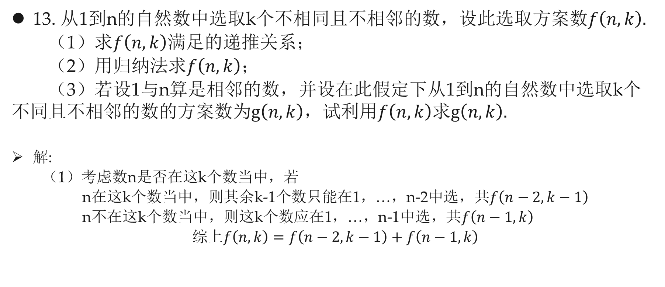
第六章-递推关系(P170)
13. 从1到n的自然数中选取k个不相同且不相邻的数，设此选取方案数$f\left(n,k\right).$
（1）求$f\left(n,k\right)$满足的递推关系；
（2）用归纳法求$f\left(n,k\right)$；
（3）若设1与n算是相邻的数，并设在此假定下从1到n的自然数中选取k个不同且不相邻的数的方案数为$g\left(n,k\right)，$试利用$f\left(n,k\right)$求$g\left(n,k\right).$
解:
（1）考虑数n是否在这k个数当中，若
n在这k个数当中，则其余k-1个数只能在1，…，n-2中选，共$f\left(n−2,k−1\right)$
n不在这k个数当中，则这k个数应在1，…，n-1中选，共$f\left(n−1,k\right)$
综上$f\left(n,k\right)=f\left(n−2,k−1\right)+$ $f\left(n−1,k\right)$

Slide 7


第六章-递推关系(P170)
解:
（2）对于$n≥1，f\left(n,1\right)=n=\left(\begin{matrix}n+1−1 \\ 1\end{matrix}\right);$
对于n$≥2，f\left(n,n\right)=0=\left(\begin{matrix}n+1−n \\ n\end{matrix}\right);$
假设对于$i≤j≤n，$ $f\left(j,i\right)=$ $\left(\begin{matrix}j+1−i \\ i\end{matrix}\right)$成立，则
$$f\left(n+1,k\right)=f\left(n,k\right)+f\left(n−1,k−1\right)$$
$$=\left(\begin{matrix}n−k+1 \\ k\end{matrix}\right)+\left(\begin{matrix}n−k+1 \\ k−1\end{matrix}\right)$$
$$=\left(\begin{matrix}n−k+2 \\ k\end{matrix}\right)$$
$$=\left(\begin{matrix}n+1−k+1 \\ k\end{matrix}\right)$$
得证

Slide 8

第六章-递推关系(P170)
解:
（3）考虑n是否在这k个数当中；
n在这k个数当中，则其余k-1个数只能在2，3，…，n-2中选，共$f\left(n−3,k−1\right)$
n不在这k个数当中，则这k个数应在1，…，n-1中选，共$f\left(n−1,k\right)。$所以
$g\left(n,k\right)=f\left(n−1,k\right)+f\left(n−3,k−1\right)=$ $\left(\begin{matrix}n−k \\ k\end{matrix}\right)+\left(\begin{matrix}n−k−1 \\ k−1\end{matrix}\right)$

Slide 9

第六章-递推关系(P170)
14. 利用生成函数求解下列递推关系
（1）$\left\{\begin{matrix}f\left(n\right)=4f\left(n−2\right), \\ f\left(0\right)=0,f\left(1\right)=1\end{matrix}\right.$
解: 令
$g\left(x\right)=f\left(0\right)+f\left(1\right)x +f\left(2\right)x^{2} +…+f\left(n\right)x^{n}$
将等式1与等式2相加，得到
$$g\left(x\right)=\frac{x}{1−4x^{2}}=\frac{1}{4}\left(\frac{1}{1−2x}−\frac{1}{1+2x}\right)=\frac{1}{4}\sum_{k=0}^{∞}{[2^{n}−(−2)^{n}]x^{n}}$$
因此
$$f\left(n\right)=\frac{1}{4}[2^{n}−(−2)^{n}]$$
1
$$−4x^{2}g\left(x\right)= −4f\left(0\right)x^{2}+…−4f\left(n−2\right)x^{n}$$
2

Slide 10
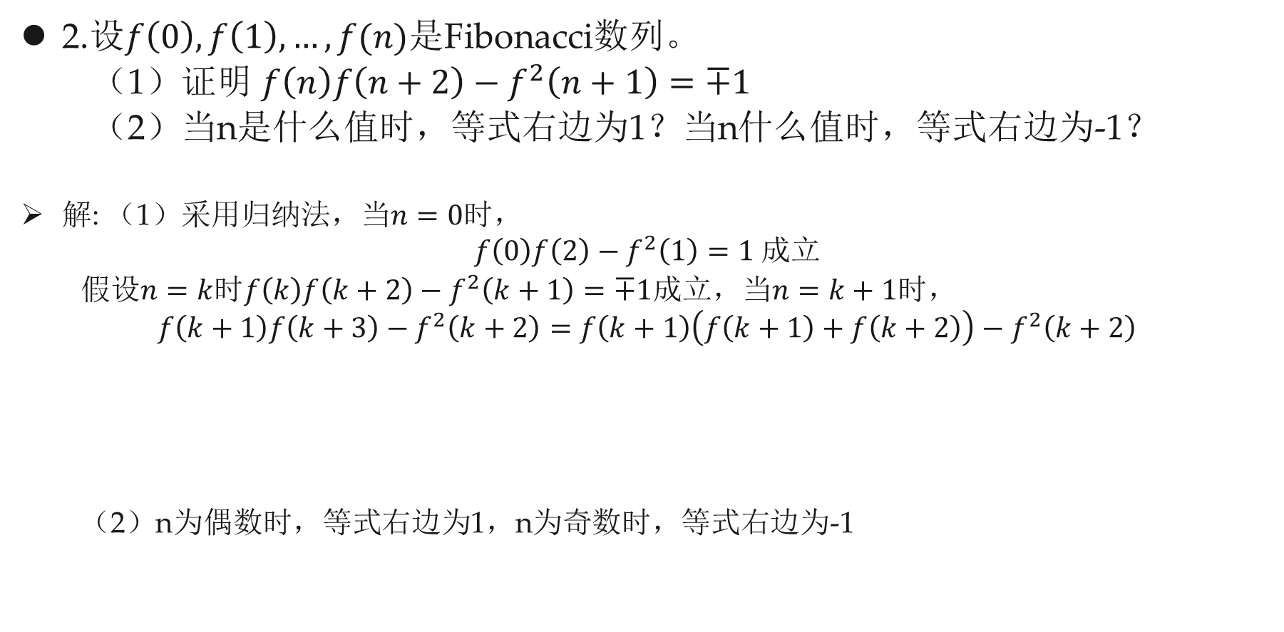
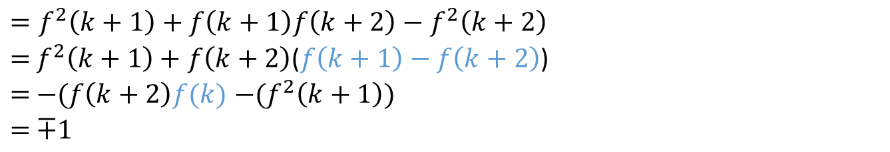
第七章-特殊计数序列(P194)
2.设$f\left(0\right),f\left(1\right),…,f(n)是$Fibonacci数列。
（1）证明 $f\left(n\right)f\left(n+2\right)−f^{2}\left(n+1\right)=∓1$
（2）当n是什么值时，等式右边为1？当n什么值时，等式右边为-1？
解: （1）采用归纳法，当$n=0时$，
$$f\left(0\right)f\left(2\right)−f^{2}\left(1\right)=1 成立$$
假设$n=k$时$f\left(k\right)f\left(k+2\right)−f^{2}\left(k+1\right)=∓1成立$，当$n=k+1时$，
$$f\left(k+1\right)f\left(k+3\right)−f^{2}\left(k+2\right)=f\left(k+1\right)\left(f\left(k+1\right)+f\left(k+2\right)\right)−f^{2}\left(k+2\right)$$
（2）n为偶数时，等式右边为1，n为奇数时，等式右边为-1
$$=f^{2}\left(k+1\right)+f\left(k+1\right)f\left(k+2\right)−f^{2}\left(k+2\right)$$
$=$ $f^{2}\left(k+1\right)+$ $f\left(k+2\right)$($f\left(k+1\right)−f\left(k+2\right)$)
$=$ $−(f\left(k+2\right)f(k)$ ${−(f}^{2}\left(k+1\right))$
$=$ $∓1$

Slide 11
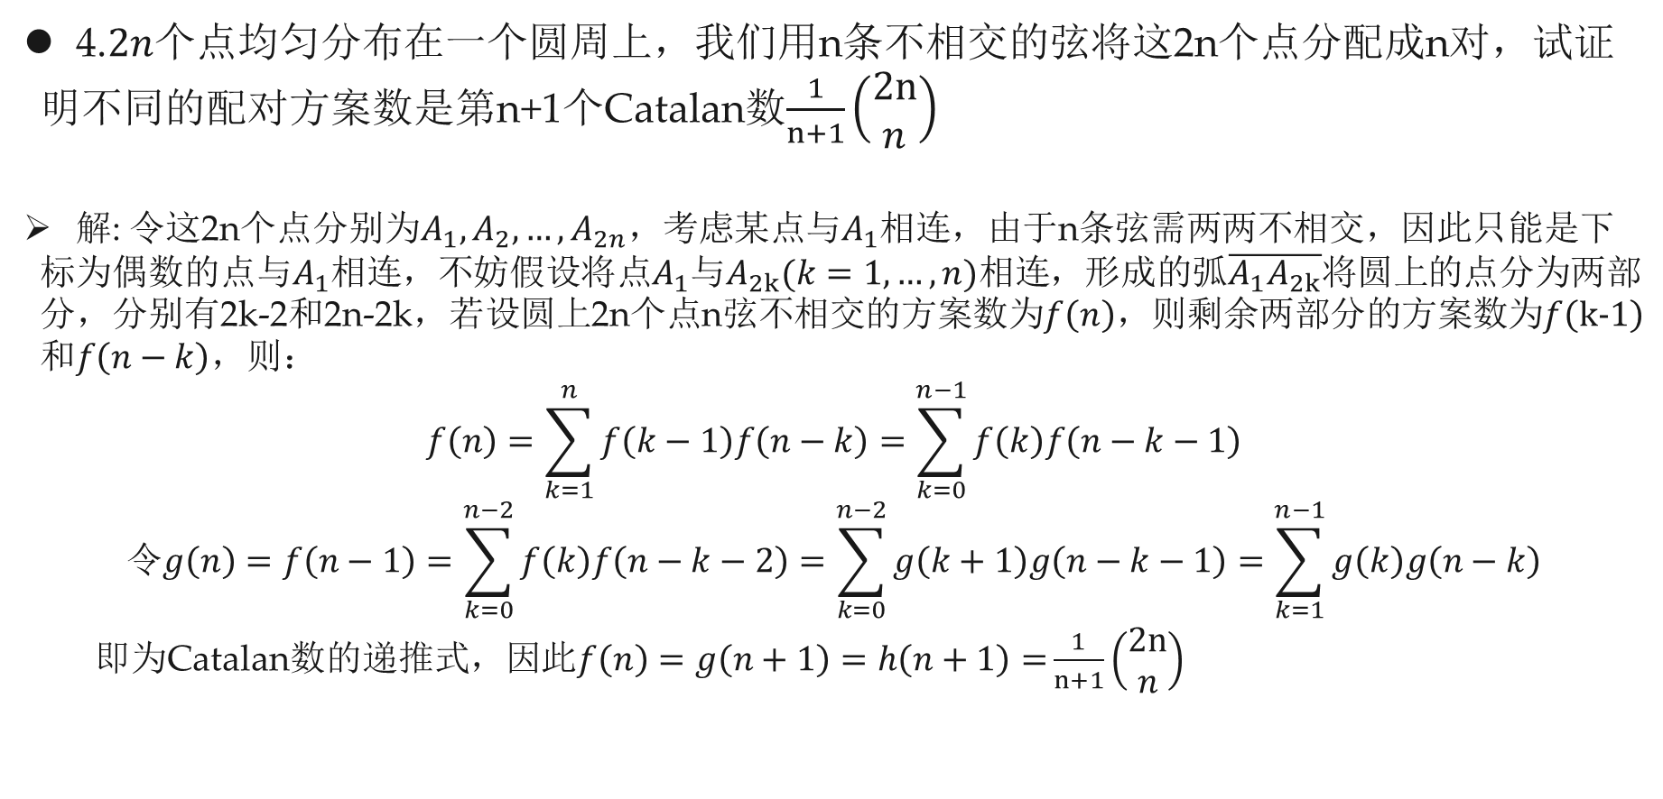
第七章-特殊计数序列(P194)
4.$2n$个点均匀分布在一个圆周上，我们用n条不相交的弦将这2n个点分配成n对，试证明不同的配对方案数是第n+1个Catalan数$\frac{1}{n+1}\left(\begin{matrix}2n \\ n\end{matrix}\right)$
解: 令这2n个点分别为$A_{1},A_{2},…,A_{2n}，$考虑某点与$A_{1}$相连，由于n条弦需两两不相交，因此只能是下标为偶数的点与$A_{1}$相连，不妨假设将点$A_{1}$与$A_{2k}(k=1,…,n)相连$，形成的弧$\overline{A_{1}A_{2k}}将圆上$的点分为两部分，分别有2k-2和2n-2k，若设圆上2n个点n弦不相交的方案数为$f\left(n\right)，$则剩余两部分的方案数为$f\left(k-1\right)和f\left(n−k\right)，则：$
$$f\left(n\right)=\sum_{k=1}^{n}{f\left(k−1\right)f\left(n−k\right)=\sum_{k=0}^{n−1}{f\left(k\right)f\left(n−k−1\right)}}$$
$$令g\left(n\right)=f\left(n−1\right)=\sum_{k=0}^{n−2}{f\left(k\right)f\left(n−k−2\right)=\sum_{k=0}^{n−2}{g\left(k+1\right)g\left(n−k−1\right)=\sum_{k=1}^{n−1}{g\left(k\right)g\left(n−k\right)}}}$$
即为Catalan数的递推式，因此$f\left(n\right)=g\left(n+1\right)=h\left(n+1\right)=$ $\frac{1}{n+1}\left(\begin{matrix}2n \\ n\end{matrix}\right)$

Slide 12
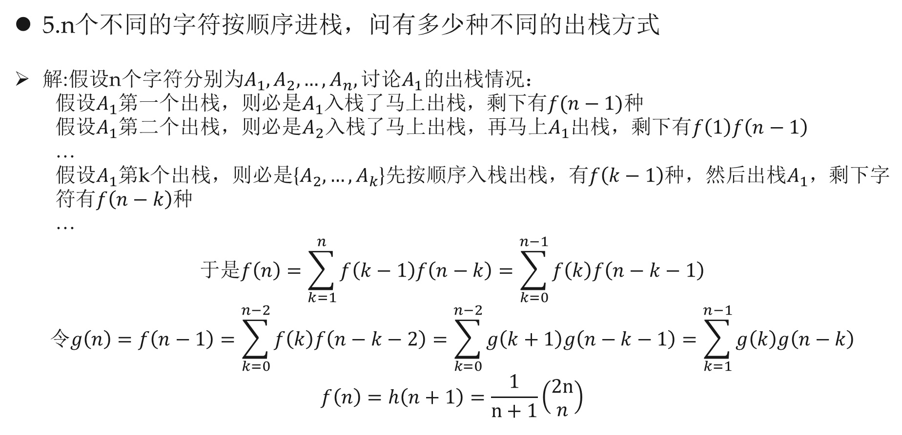
第七章-特殊计数序列(P194)
5.n个不同的字符按顺序进栈，问有多少种不同的出栈方式
解:假设n个字符分别为$A_{1},A_{2},…,A_{n},讨论A_{1}的$出栈情况：
假设$A_{1}$第一个出栈，则必是$A_{1}$入栈了马上出栈，剩下有$f(n−1)种$
假设$A_{1}$第二个出栈，则必是$A_{2}入栈$了马上出栈，再马上$A_{1}$出栈，剩下有$f\left(1\right)f\left(n−1\right)$
…
假设$A_{1}$第k个出栈，则必是{$A_{2},…,A_{k}$}先按顺序入栈出栈，有$f\left(k−1\right)种$，然后出栈$A_{1}$，剩下字
符有$f\left(n−k\right)种$
…
$$于是f\left(n\right)=\sum_{k=1}^{n}{f\left(k−1\right)f\left(n−k\right)=\sum_{k=0}^{n−1}{f\left(k\right)f\left(n−k−1\right)}}$$
$$令g\left(n\right)=f\left(n−1\right)=\sum_{k=0}^{n−2}{f\left(k\right)f\left(n−k−2\right)=\sum_{k=0}^{n−2}{g\left(k+1\right)g\left(n−k−1\right)=\sum_{k=1}^{n−1}{g\left(k\right)g\left(n−k\right)}}}$$
$$f\left(n\right)=h\left(n+1\right)=\frac{1}{n+1}\left(\begin{matrix}2n \\ n\end{matrix}\right)$$

Slide 13
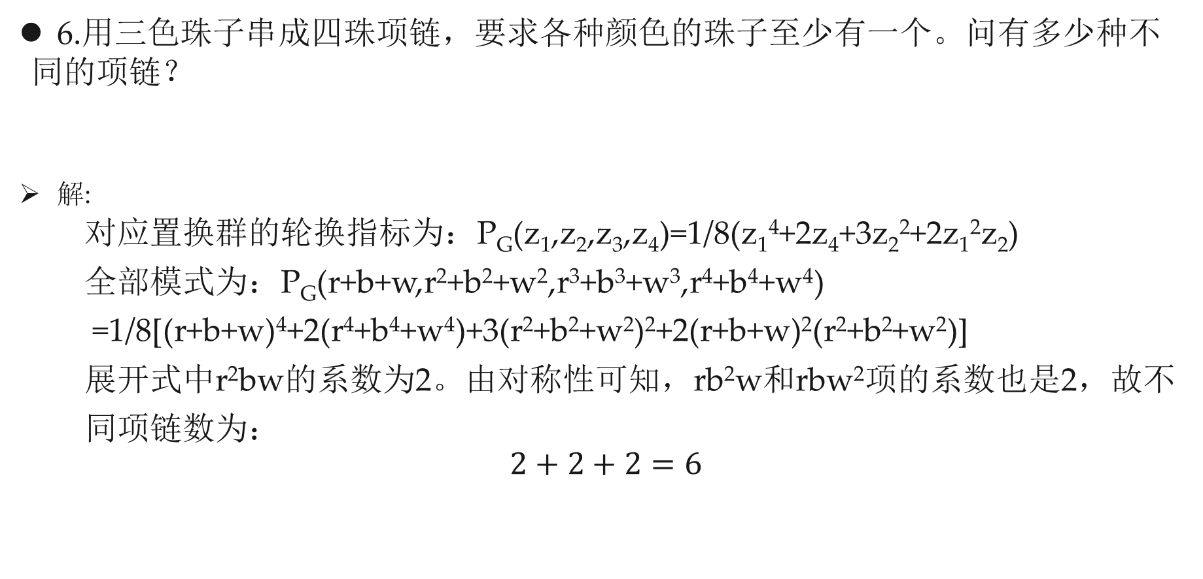
第八章-Polya计数理论(P234)
6.用三色珠子串成四珠项链，要求各种颜色的珠子至少有一个。问有多少种不同的项链？
解:
对应置换群的轮换指标为：P_{G}(z₁,z₂,z₃,z₄)=1/8(z₁⁴+2z₄+3z₂²+2z₁²z₂)
全部模式为：P_{G}(r+b+w,r²+b²+w²,r³+b³+w³,r⁴+b⁴+w⁴)
=1/8[(r+b+w)⁴+2(r⁴+b⁴+w⁴)+3(r²+b²+w²)²+2(r+b+w)²(r²+b²+w²)]
展开式中r²bw的系数为2。由对称性可知，rb²w和rbw²项的系数也是2，故不
同项链数为：
$$2+2+2=6$$

Slide 14
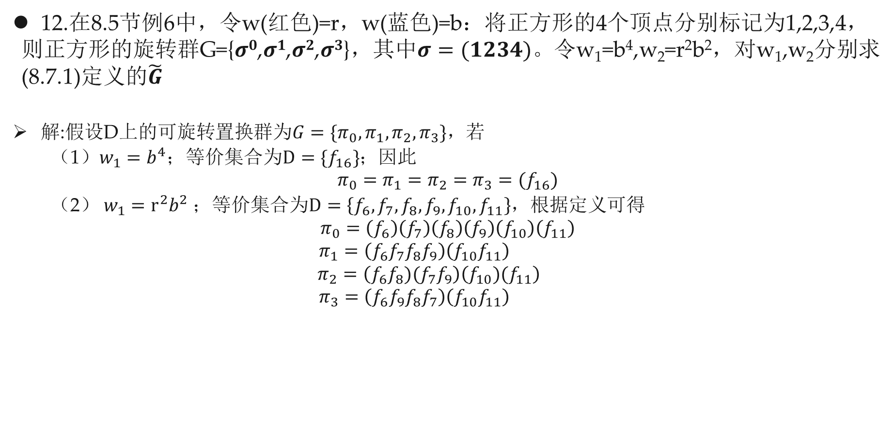
第八章-Polya计数理论(P234)
12.在8.5节例6中，令w(红色)=r，w(蓝色)=b：将正方形的4个顶点分别标记为1,2,3,4，则正方形的旋转群G={$σ0$,$σ1$,$σ2$,$σ3$}，其中$σ=(1234)。$令w₁=b⁴,w₂=r²b²，对w₁,w₂分别求(8.7.1)定义的$\tilde{G}$
解:假设D上的可旋转置换群为$G=\{π_{0},π_{1},π_{2},π_{3}\}$，若
（1）$w_{1}=b^{4}$；等价集合为$D=\{f_{16}\}$；因此
$$π_{0}=π_{1}=π_{2}=π_{3}=(f_{16})$$
（2） $w_{1}=r^{2}b^{2}$；等价集合为$D=\left\{f_{6},f_{7},f_{8},f_{9},f_{10},f_{11}\right\}$，根据定义可得
$$π_{0}=\left(f_{6}\right)\left(f_{7}\right)\left(f_{8}\right)\left(f_{9}\right)\left(f_{10}\right)\left(f_{11}\right)$$
$$π_{1}=\left(f_{6}f_{7}f_{8}f_{9}\right)\left(f_{10}f_{11}\right)$$
$$π_{2}=\left(f_{6}f_{8})(f_{7}f_{9}\right)\left(f_{10})(f_{11}\right)$$
$$π_{3}=\left(f_{6}f_{9}f_{8}f_{7}\right)\left(f_{10}f_{11}\right)$$

Slide 15
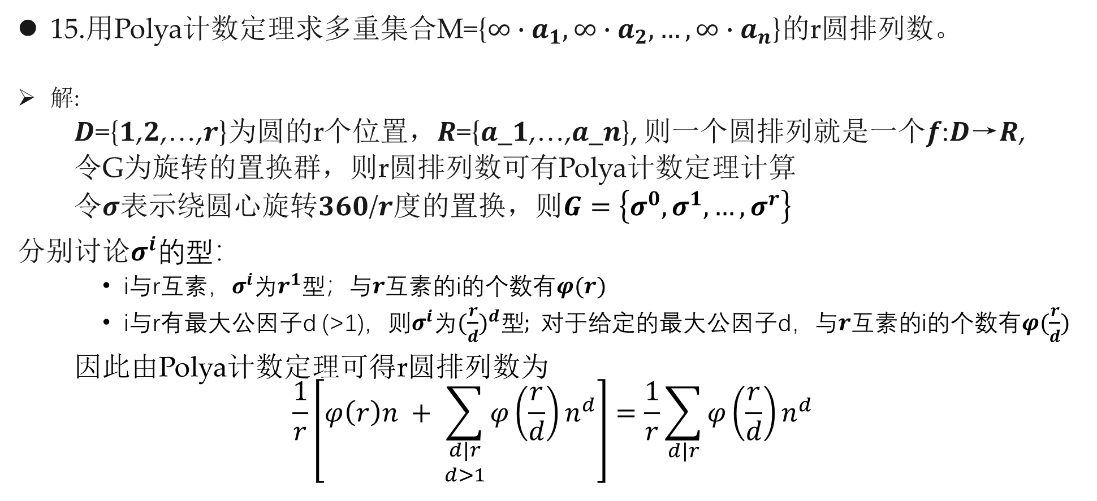
第八章-Polya计数理论(P234)
15.用Polya计数定理求多重集合M={$∞∙a_{1}, ∞∙a_{2}, …, ∞∙a_{n}$}的r圆排列数。
解:
𝑫={𝟏,𝟐,…,𝒓}为圆的r个位置，𝑹={𝒂_𝟏,…,𝒂_𝒏}, 则一个圆排列就是一个𝒇:𝑫→𝑹,
令G为旋转的置换群，则r圆排列数可有Polya计数定理计算
令𝝈表示绕圆心旋转𝟑𝟔𝟎/𝒓度的置换，则$G=\left\{σ^{0},σ^{1},…,σ^{r}\right\}$
分别讨论$σ^{i}的$型：
i与r互素，$σ^{i}$为$r^{1}型；与r$互素的i的个数有$φ(r)$
i与r有最大公因子d (>1)，则$σ^{i}$为${(\frac{r}{d})}^{d}型;$ 对于给定的最大公因子d，$与r$互素的i的个数有$φ(\frac{r}{d})$
因此由Polya计数定理可得r圆排列数为
$$\frac{1}{r}\left[φ\left(r\right)n + \sum_{\begin{aligned}d|r \\ d>1\end{aligned}}{φ\left(\frac{r}{d}\right)n^{d}}\right]=\frac{1}{r}\sum_{d|r}{φ\left(\frac{r}{d}\right)n^{d}}$$

